Slide 1
Мектеп педагогикасы төрт бөлімнен тұрады:
1. Педагогиканың жалпы негіздері
2. Тәрбие теориясы.
3. Дидактика.
4. Мектептану (басқару теориясы).

Slide 2
мұғалімнің қабілет түрлері
Дидактикалық қабілет - мұғалімнің оқушыға оқу материалын жеткізу- қабілеті, оқушының білім дәрежесін, іскерлігін, дағдысын дұрыс анықтай білу, өз пәніне қызығушылығын арттыру, таным белсенділігі мен ойын дамыту.
·Академиялық қабілет - мұғалім қабілетінің пән саласына (математика, физика, химия, биология, тарих, т.б.) сәйкестігі, өз пәнін ғылым дамуына сай біліп, өз бетімен қарапайым зерттеу жұмыстарын жүргізуі.
·Перцептивті қабілет – оқушының ішкі дүниесін, сабақ үстіндегі психикалық жағдайын тани білу.
·Сөйлеу (экспрессивті) қабілеті – тіл арқылы өз ойын, ішкі сезімін нақты, түсінікті етіп жеткізе білуі.
·Ұйымдастырушылық қабілеті – сабақты тыңдауға, білімді қабылдауға оқушыларды әзірлей білуі, ұжымды дұрыс басқарып ұйымдастыра білуі, оқу-тәрбие процесін дұрыс ұштастыру, оқушыларға бағыт беріп рухтандыру ісіне басшылық беру, ата-аналармен жқмыс істей білу, сынып ұжымын оқушыларға педагогикалық ықпалды құралға айналдыруы, мұғалімнің өз жұмысын ұйымдастыру білуі.
·Коммуникативті қабілет – оқушылармен қалыпты дұрыс қарым-қатынас жасай білу, педагогикалық әдептілікті жетілдіру.
·Конструктивті қабілет – оқу және тәрбие міндеттерін шешудің тиімді жолдарын іздестіру, оқу және тәрбие жұмысының түрлері мен әдістерінің мазмұның анықтау, өз ісіне саналылық, жауапкершіліукпен қарап педагогикалық тапқырлық таныту.
·Қолданбалы қабілет – мұғалім өз мамандығына қатынасы жоқ спорт, көркемөнер, бейнелеу өнері, туындаларын білетіндігімен оқушыларды қызықтырып, оларға қатыстырып, баланы жан-жақты дамыту ісіне өз үлесін қосуы тиіс.

Slide 3
Педагогика ұғымдары
Тәрбие
Білім беру
Оқыту

Slide 4
Тәрбие дегеніміз - адамдарды қоғамдық өмірге және өнімді еңбекке дайындау мақсатын көздеп, жаңа ұрпаққа қоғамдық-тарихи тежірибені беру процесі.

Slide 5
Білім беру
Білім беру - табиғат пен қоғам жайында жинақталған білім жүйесін жеке адамның меңгеруі және оны өмірде тиімді етіп қолдана білуі.

Slide 6
Білім беру ұғымын педагогикаға тұңғыш енгізген И. Песталоцци.
Білім беру - оқыту мен тәрбие жұмысын біріктіретін және жеке бастық дамуына ықпал жасайтын процесс.

Slide 7
Оқыту - білім берудің негізгі жолы

Slide 8
Оқыту екі жақты, бір текті процесс:
1. Оқытушы оқушыларға білім беріп, іскерлік, дағдыға үйретеді.
2. Оқушы таным міндеттерін жете түсініп, жаңа білімді, іскерлікті, дағдыны игереді және оларды өмірде колданады.

Slide 9
Тәрбие мен оқыту ісінің одан әрі дамуына байланысты педаогика ғылымының түрлі салалары, атап айтсақ:
мектепке дейінгі педагогика,
мектеп педагогикасы,
педагогика тарихы,
дефектология және пәндәрді оқыту әдістемесі,
кәсіптік-техникалық білім беру педагогикасы,
жоғары мектеп педагогикасы,
әскери педагогика,
басқару педагогикасы,
отбасы тәрбиесінің педагогикасы,
медени-ағарту қызметкерлерінің педагогикасы,
түзеліс-еңбек педагогикасы,
этнопедагогикасы,
әлеуметтік педагогика,
кәсіби педагогика,
жас ерекшелік педагогикасы т.б. педагогика салалары пайда болды.

Slide 10
Педагогика тарихы – педагогика ғылымының жеке бір саласы. Педагогика тарихы тәрбиенің шығуы мен дамуының тарихын, қалыптасуын зерттейді.

Slide 11
Дефектология - педагогика ғылымынының арнаулы саласы. Дефектология көру, есту, сөйлеу мүшелерінде және ақыл ойында табиғи кемістігі бар балаларды оқыту, тәрбиелеу мәселелерін зерттеп, жетілдіреді.

Slide 12
Дефектология төрт салаға бөлінеді:
Сурдопедагогика - саңырау, мылқау және керең балаларға білім беру және тәрбиелеу мәселесін зерттейтін педагогика саласы.
Тифлопедагогика - көру қабілеті нашар және соқыр балаларды тәрбиелеу және білім беру мәселесін зерттейтін педагогика саласы.
Олигофренопедагогика -ақыл-ойы кеміс балаларға білім және тәрбие беру мәселерін зерттейтін педагогика саласы.
Логопедия- тілінің кемісі бар балаларға білім беру және тәрбиелеу мәселесін зерттейтін педагогикасы.

Slide 13
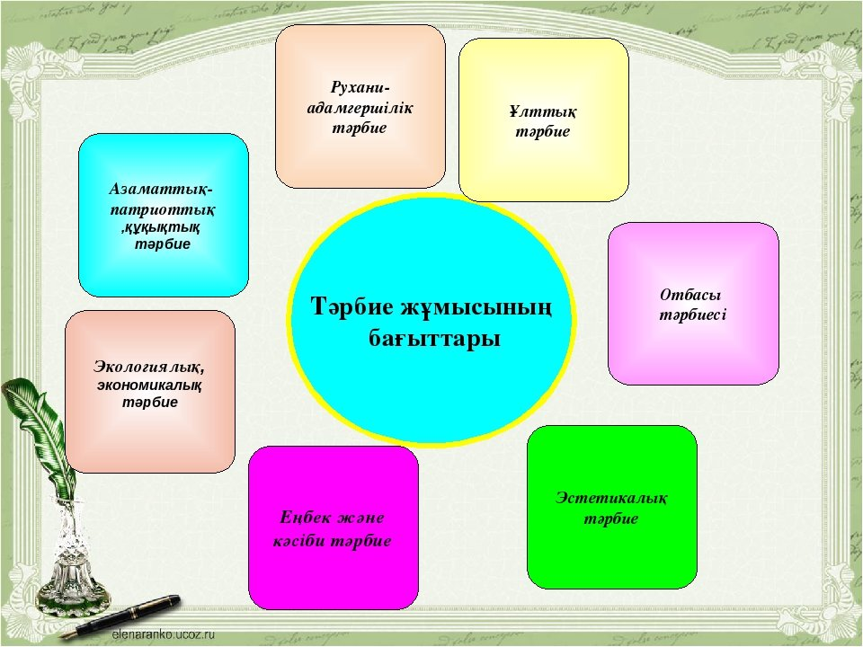
Тәрбие теориясы

Slide 14
Дидактика білім беру мен оқытудың теориялық және әдістемелік негіздерін зерттейтін педагогика ғылымының саласы. «Дидактика» -бұл ежелгі грек сөзі, didaktios – нұсқаушы, didasko – үйренуші деген ұғымды білдіреді. Мектеп – Мактаб (парсы) тілінен енген.
Дидактиканың нысаны – оқыту үдерісі.
Дидактиканың пәні – оқыту үдерісінің заңдылықтарын ашу, ұстаз – оқушылар, оқушылар – басқа оқушылар, оқушы – оқу материалы жүйелерінің қарым – қатынасын зерттеу.

Slide 15
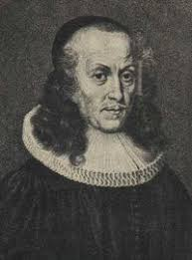
Дидактика терминін алғаш ғылымға енгізген неміс педагогы Вольфанг Ратке (Ратхия) (1571-1635), өзінің «Краткий отчет дидактики, или исскуство обучение Ратихия» – деп аталатын еңбегінде қолданған.

Slide 16
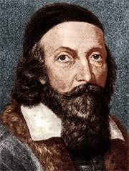
Чех педагогы Я.А.Коменский 1657 жылы «ҰЛЫ ДИДАКТИКА» атты еңбегін жарыққа шығарды.

Slide 17
Оқыту процесінің өзіне тән қызметтері бар. Олар оқытудың білім беру, тәрбиелік, дамыту деп аталады.
Оқытудың білім беру қызметі - бұл адам баласын білім байлығымен қаруландыру, оны өз бетімен білім алуға іскерлік пен дағдыны игеруге даярлау.
Оқытудың тәрбиелік қызметі – ғылыми теориялармен ережелердің оқушылардың дүниетанымы мен сеніміне айналуын сипаттайды, моральдық нормаларды игеруін қамтамасыз етуге әсер етеді.
Оқытудың дамыту функциясы – мұнда оқушылардың таными іс-әрекетін, ой-өрісін және өз бетімен жаңа білімді іздеп табуға және оны игеруге үйрету

Slide 18
Оқыту – мұғалім мен оқушылардың белгіленген мақсатқа жетуге бағытталған, реттелген,бірлескен іс-әрекеті, оқушылардың танымдық іс-әрекетін арнайы ұйымдастыру.
Оқыту процесі – мұғалім мен оқушының бірлескен іс-әрекеті
Оқыту процесінің белгілері:
Екі жақтылығы;
Оқушы мен мұғалімнің бірлескен іс-әрекеті
Мұғалімнің басқаруы
Арнайы ұйымдастырылуы
Бірлігі және тұтастығы

Slide 19
Нені оқыту керек?
Қалай оқыту керек?
Не үшін оқыту керек?
Кімдерді оқыту керек?
Дидактика
Оқыту қалай жүргізіледі, оның заңдылықтары қандай?
Қайда оқыту керек?

Slide 20
Дидактиканың міндеті – білім мазмұнын , оқыту әдістерін және оқытуды ұйымдастыруды ғылыми тұрғыдан негіздеу.

Slide 21
Білім беру
Оқыту
Оқу
Оқытудың заңдылықтары
Оқытудың принциптері
Білім берудің мазмұны
Оқытудың әдістері
Оқытудың тәсілдері
Оқытудың формалары
Білім, іскерлік, дағды
Оқытудың нәтижелері
Дидактиканың негізгі категориялары

Slide 22
Педагогика ғылымының «Дидактика» саласындағы белгілі қазақ педагог – ңалымдар мен ағартушылар:
Ы.Алтынсарин
М.Жұмабаев
А.Байтұрсынұлы
М.Дулатов
Ж.Аймауытов
Ш.Әлжанов

Slide 23
Әлемдік деңгейде дидактиканың дамуына үлес қосқан ғалымдар
И.Г Пестолоции И.Гербарт
А.Дистерверг К.Д.Ушинский
Ы.Алтынсарин Д.Дьюи
Г.Кершентейнер В.Лай
П.Ф Каптуров
С.Т.Шацский
П.П.Блонский

Slide 24
Я.А.Коменский
Оқыту теориясының негізін қалаушылар:
И.Т.Пестолоции
Ф.Дистервек
Ж.Ж.Руссо
К.Д.Ушинский
В.Сухомлинский
А.С.Макаренко

Slide 25
«ҰЛЫ ДИДАКТИКА» кітабында оқыту мақсаты, әдістері, принциптері, сынып-сабақ жүйесі туралы жазылды. Ол басты мақсат – адамшылық, оған жету жолы - білім беру және оқыту деп санады. «Көп емес өмірге керекті білімдерді» беруге шақырып, оны түсіндіру үшін жаттығу, тәжірибелік әдістерді қолдануды ұсынды. Оқушыны жақсы сезімге бөлейтін әдістердің пайдалылығын дәлелдеді. Я.А.Коменский саналылық және белсенділік, көрнекілік, жүйелілік және сабақтастық, жаттығу және түсініктілік принциптерін ұсынды.

Slide 26
ЖАҢАРТЫЛҒАН БІЛІМ БЕРУ МАЗМҰНЫ
Қазақстан Республикасы Білім және ғылым министрінің 2008 жылғы 18 наурыздағы “Білім алушылардың үлгеріміне ағымдық бақылау, аралық және қорытынды аттестаттау өткізудің үлгілік қағидаларын бекіту туралы” №125 бұйрығына өзгеріс енгізу
Қазақстан Республикасы Білім және ғылым министрінің 2017 жылғы 6 маусымдағы №265 бұйрығы
“Бастауыш, негізгі орта, жалпы орта білімнің білім беретін оқу бағдарламаларын іске асыратын білім беру ұйымдарындағы білім алушылардың үлгеріміне ағымдық бақылаудың, оларды аралық және қорытынды аттестаттау жүргізудің үлгі қағидалары”

Slide 27
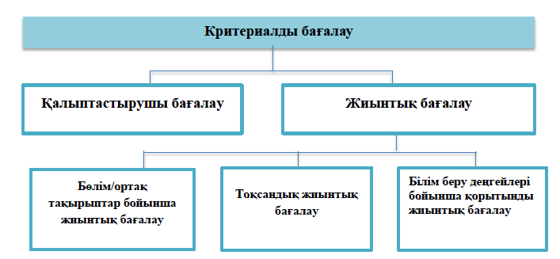
ЖАҢАРТЫЛҒАН БІЛІМ БЕРУ МАЗМҰНЫ

Slide 28
ҚАЛЫПТАСТЫРУШЫ БАҒАЛАУ
      Қалыптастырушы бағалау – оқушы мен мұғалім арасындағы кері байланысты қамтамасыз ететін және оқу үдерісін дер кезінде түзетуге мүмкіндік беретін бағалаудың түрі болып табылады.
        ҚБ ерекшеліктері:
        қалыптастырушы бағалауда баға, балл қойылмайды;
        ҚБ тоқсандық бағаға әсер етпейді;
        оқушылардың оқу мақсаттарына жеткендігі бағалау критерийлеріне сәйкес жүзеге асады;
        әр оқушының үлгерілеуі туралы кері байланыс беріледі.

Slide 29
МОДЕРАЦИЯ
Модерация – бағалаудың анықтығы мен дәлдігін қамтамасыз ету үшін қойылған балдарды стандарттау мақсатында тоқсандық жиынтық бағалау бойынша білім алушылардың жұмыстарын талқылап қарастыратын үдеріс.
Әрбір мұғалім үшін модерацияға қатысу тиімді болып келеді.
Мүмкіндіктері:
балл қою кестесі ескерілмегендіктен дұрыс жауап қабылданбаған, балл қою кестесінде қате жіберілген, жалпы балл дұрыс есептелмеген,және т.б. жағдайларды анықтау;
әріптестердің бағалауды қалай жүргізгенін көру;
бағалаудағы өз тәжірибесімен бөлісу;
жиынтық бағалаудың дұрыс өтуін, білім алушылардың барлық жауаптарының есептелуін, мұғалімдер арасында бағалаудың айырмашылықтарын талқылау және түсіну;
балл қою кестесіне өзгертулер мен толықтырулардың енгізілуі және білім алушылардың алған балдарын қайта қарау туралы шешімдер қабылдау.

Slide 30
МОДЕРАЦИЯЛАУ ҮДЕРІСІН ҰЙЫМДАСТЫРУ КЕЗІНДЕГІ МҰҒАЛІМНІҢ ӘРЕКЕТІ
Модерацияға дейін:
Модерация кезінде:
Модерациядан кейін:
жиынтық бағалау жұмыстарын балл қою кестесіне сәйкес бағалайды;
баға қарындашпен қойылады;
жиынтық бағалау жұмыстары іріктелініп алынады (максималды, минималды балдары бар, бағалауда қиындық туғызған жұмыс);
іріктелген жиынтық жұмыс үлгілерінде білім алушылардың жеке мәліметтері шифрленеді.
жұмыс қорытындысын ұжымда талқылайды және балл қою кестесіне сәйкес қойылғанына көз жеткізеді;
қажет болған жағдайда нәтижелерге немесе балл қою кестесіне өзгерістер енгізеді;
отырыс хаттамасына қол қояды.
білім алушылардың жұмыстарын қайта қарайды, балдарды жоғарылатуы немесе төмендетуі мүмкін;
нақты балл бағалау нәтижелерін тіркейтін электрондық журналға қойылады.

Slide 31
ОҚУ ЖОСПАРЫ
Ұзақ мерзімді жоспар
Орта мерзімді жоспар
Қысқа мерзімді жоспар үлгісі

Slide 32
ҰЗАҚ МЕРЗІМДІ ЖОСПАР
Физика
Бөлім | Бөлімше | Оқу мақсаты
Физика – табиғат туралы ғылым | Физика – табиғат туралы ғылым | 7.1.1.1 - физикалық құбылыстарға мысалдар келтіру
 | Табиғатты зерттеудің ғылыми әдістері | 7.1.1.2 - табиғатты зерттеудің ғылыми әдістерін ажырату

Slide 33
ОРТА МЕРЗІМДІ ЖОСПАР
Орта мерзімді жоспар мұғалімге нұсқау ретінде беріледі.
Орта мерзімді жоспарда осыған дейін меңгерілген білім, осы бөлімнің тілдік мақсаттары, бөлімге қысқаша щолу жасалады.
Сонымен қатар оқу мақсаттары көрсетіліп, нақты сабақты қалай өтуге болатынына түсініктеме беріліп, пайдалануға ұсынылған ресурстардың сілтемелері берілген.
Ұзақ мерзімді жоспарда шартты белгілер туралы түсініктемелер қамтылған.

Slide 34
ОРТА МЕРЗІМДІ ЖОСПАР
Ұзақ мерзімді жоспарда шартты белгілер туралы түсініктемелер қамтылған.
Математика
Ұ = ұжымдық (сыныппен) жұмыс; Т = топтық жұмыс;
Ө = өздік жұмыс; Ж = жұптық жұмыс;
М = мұғалімнің көрсетуімен; Ү = үй тапсырмасы.
Тарих
Б – бүкілсыныптық жұмыс Т – топтық жұмыс
Ж – жұптық жұмыс Д - дербес жұмыс
Э – оқушы эксперименті М - мұғалімнің түсіндірмесі
КН – күтілетін нәтиже З - зерттеу
Ф - қалыптастырушы бағалаудың мүмкіндіктері
БЫМ – бастапқы ынталандырушы материал
Қазақ тілі
ТЖ – топтық жұмыс ЖЖ – жұптық жұмыс;
С – сыныппен жұмыс Ж – жеке жұмыс;
ҚБ – қалыптастырушы бағалау ЖК – жетістік критерийлері.

Slide 35
ҚЫСҚА МЕРЗІМДІ ЖОСПАР
Бағалау критерийі – білім алушының оқу жетістіктерін бағалауға болатын белгі.
Дескриптор – тапсырмаларды орындау кезіндегі әрекетті көрсететін сипаттама.
Кері байланыс – белгілі бір оқиға немесе әрекетке жауап беру, үн қату, пікір білдіру.
Рефлексия – қайта ойлауға және өз әрекетінің нәтижелеріне талдау жасауға, өзін-өзі тануға бағытталған ойлау үдерісі

Slide 36
Нормативтік-құқықтық
құжаттар
Қысқа мерзімді жоспар құрылымы
Мұғалімге нұсқаулық, көмекші
Оқу бағдарламасы
(жаңартылған білім мазмұны)
Жалпы білім беретін пәндердің үлгілік оқу бағдарламалары (ҚР БҒМ министрінің 23.11.2016 № 668 бұйрығы);
Сабақ тақырыбы
Ұзақ мерзімді жоспар
Орта мерзімді жоспар
Оқыту мақсаттары
Сабақ мақсаттары
Бағалау критерийлері
«Білім алушылардың үлгеріміне ағымдық бақылау, аралық және қорытынды аттестаттау өткізудің үлгілік қағидаларын бекіту туралы"
Қазақстан Республикасы Білім және ғылым министрінің 2017 жылғы 6 маусымдағы № 265 бұйрығы.
Құндылықтарды дарыту
Пәнаралық байланыс
АКТ қолдану дағдылары
Сабақ барысы
ТАПСЫРМА
Жаңа сабақ тапсырмасы: Оқу мақсаттарының негізінде беріледі.
Үй тапсырмасы: Мұғалім сабақ басында, ортасында немесе аяғанда сұрай алады.
ҚР БҒМ министрінің 4.04.2017 №150 бұйрығымен бекітілген
оқу басылымдары.
Ресурстар
сілтемелер
Оқулықтар
Бағалау критерийлері
Дескрипторлар
«Алма ағашы»
«Табыс сатысы»
«Таңдау»
т.б.
Қалыптастырушы бағалау
Кері байланыс:
Саралау
Бағалау
Қауіпсіздік ережесін сақтау
Сабақ бойынша рефлексия

Slide 37
“Қалай оқу керектігін үйретудің ” қозғауші күші “метатану” болып табылады. Басқаша айтқанда, оқу бар, бірақ сонымен бірге оқуды үйрету де бар

Slide 38
“Метатануды” индивид қалай ойлайтынын, оқитынын қадағалау, бағалау , бақылау, қабылдау қабілеті ретінде сипаттайды.

Slide 39
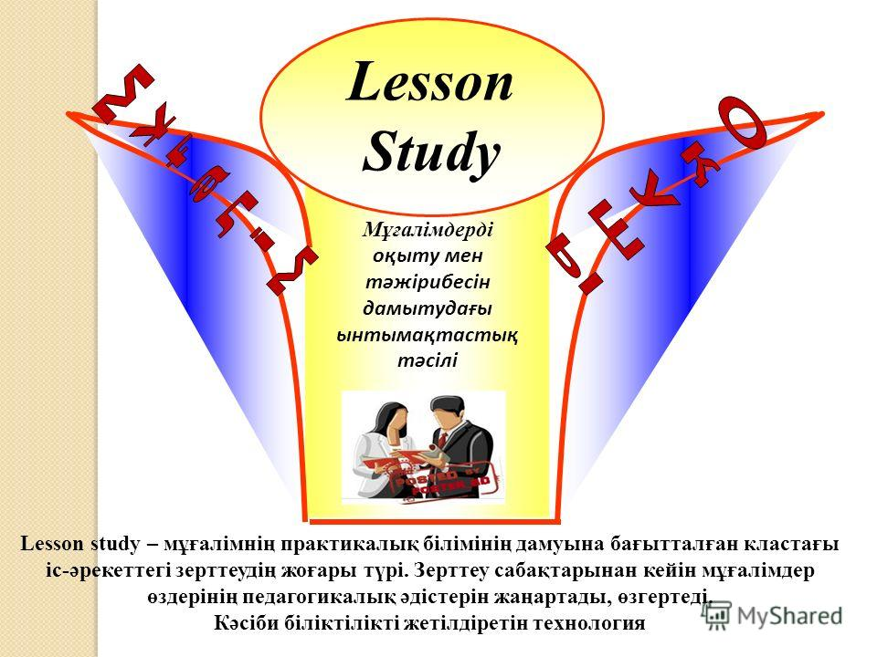
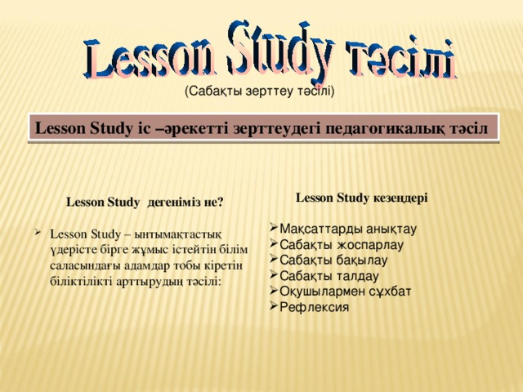
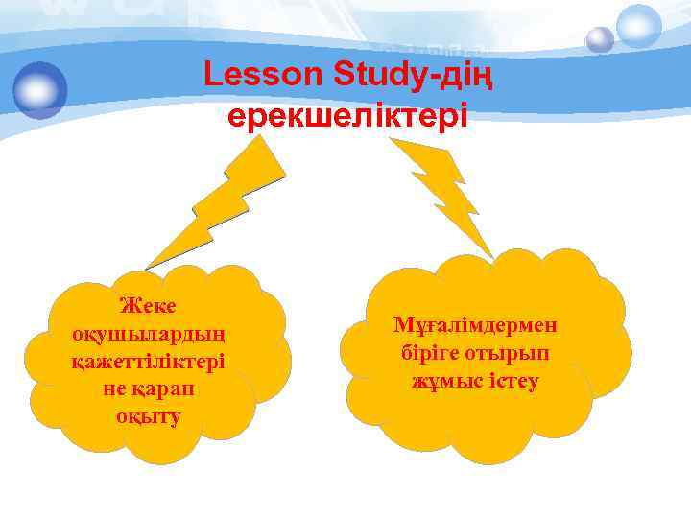
Өздігінен реттелетін оқудың үш елементі аса маңызды болып табылады (Perry et al, 2002)
- тапсырмамен жұмыс барысында өздігінен бағыттаушылығы;
- оқушының проблемалар мен мақсаттарды өздігінен анықтауы,
- проблеманы шешу және мақсатқа жету үшін әдіс – тәсілдерді өздігінен таңдауы.

Slide 42
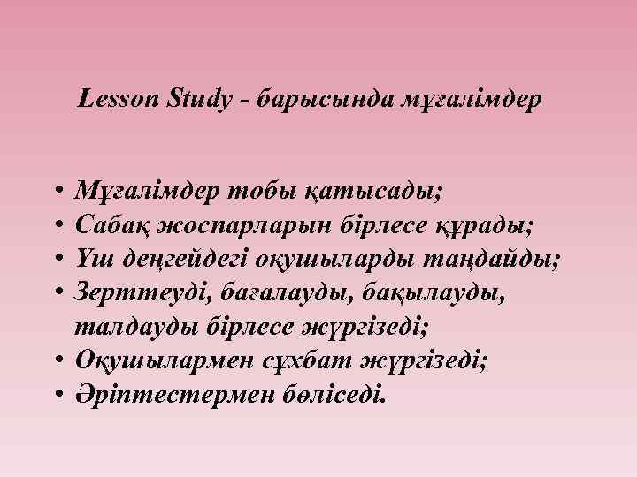

Slide 43
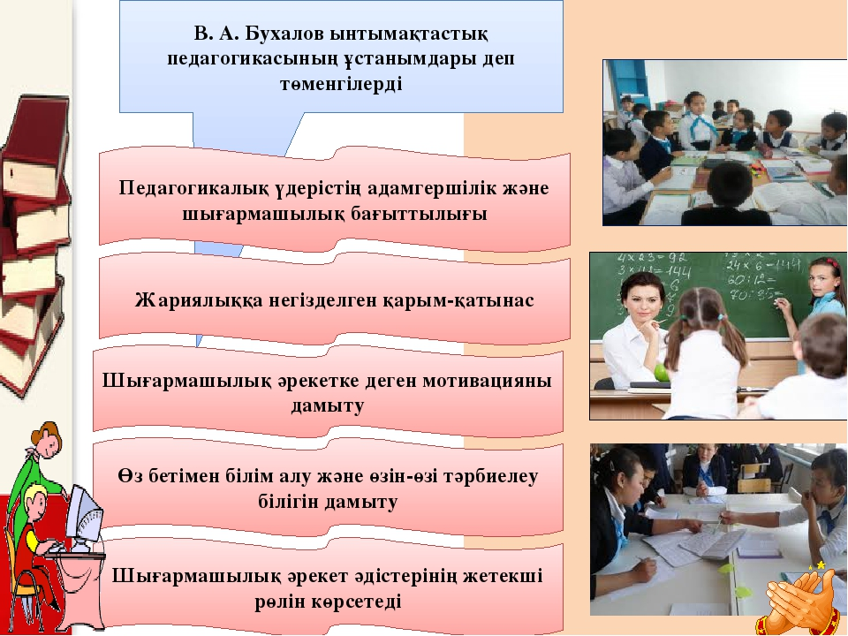

Slide 44
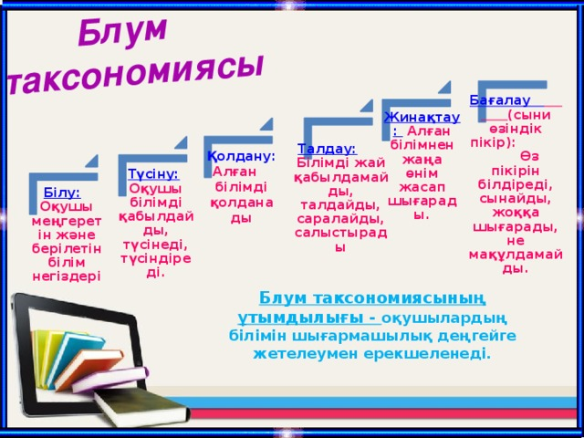

Slide 45
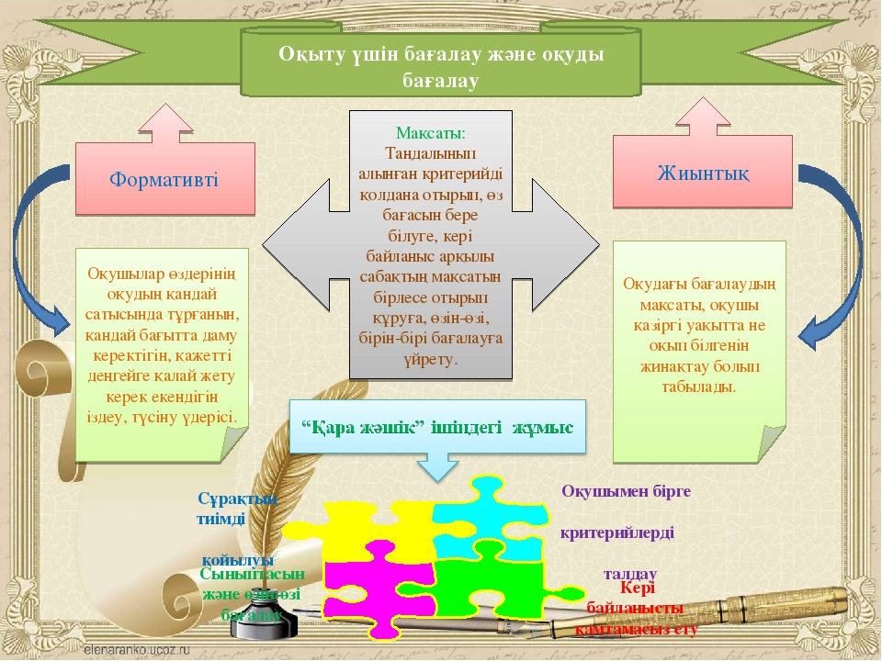

Slide 46
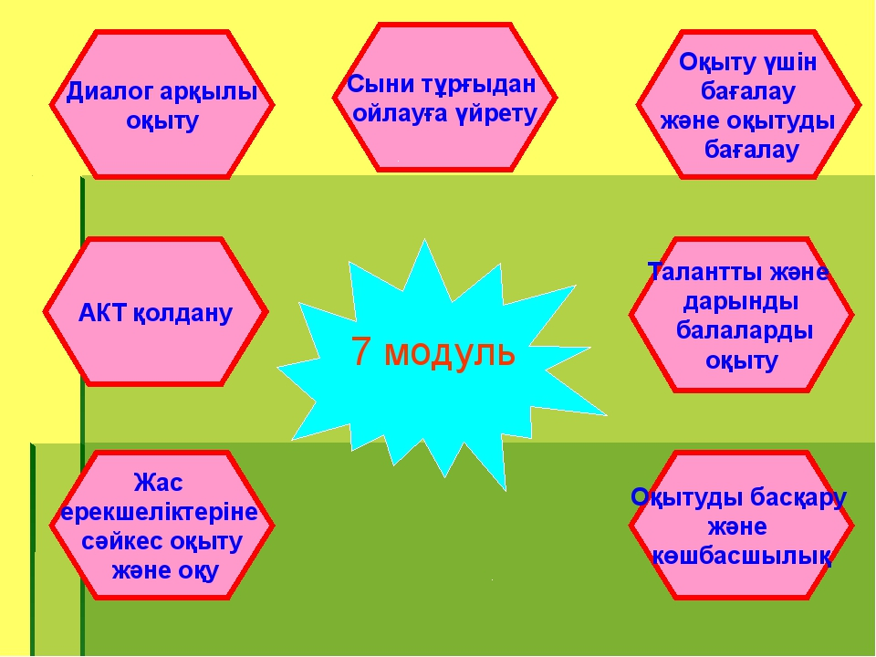

Slide 47
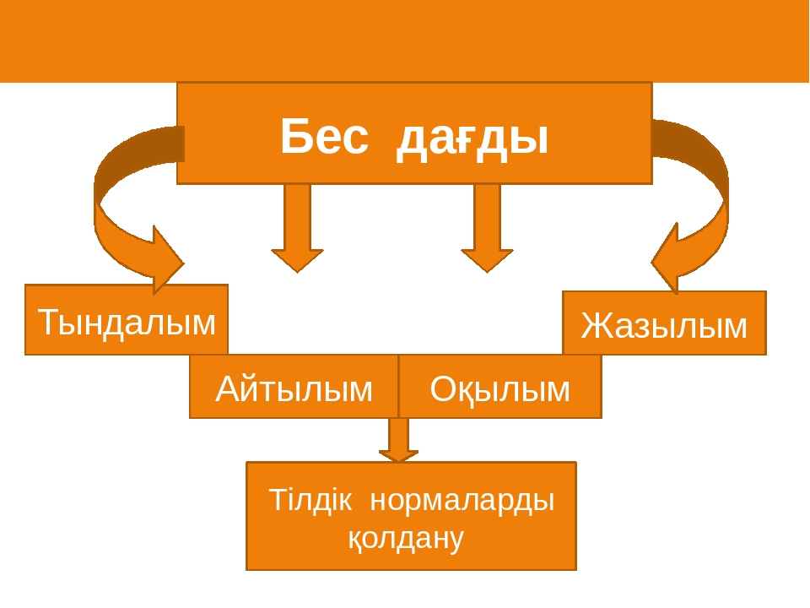

Slide 48
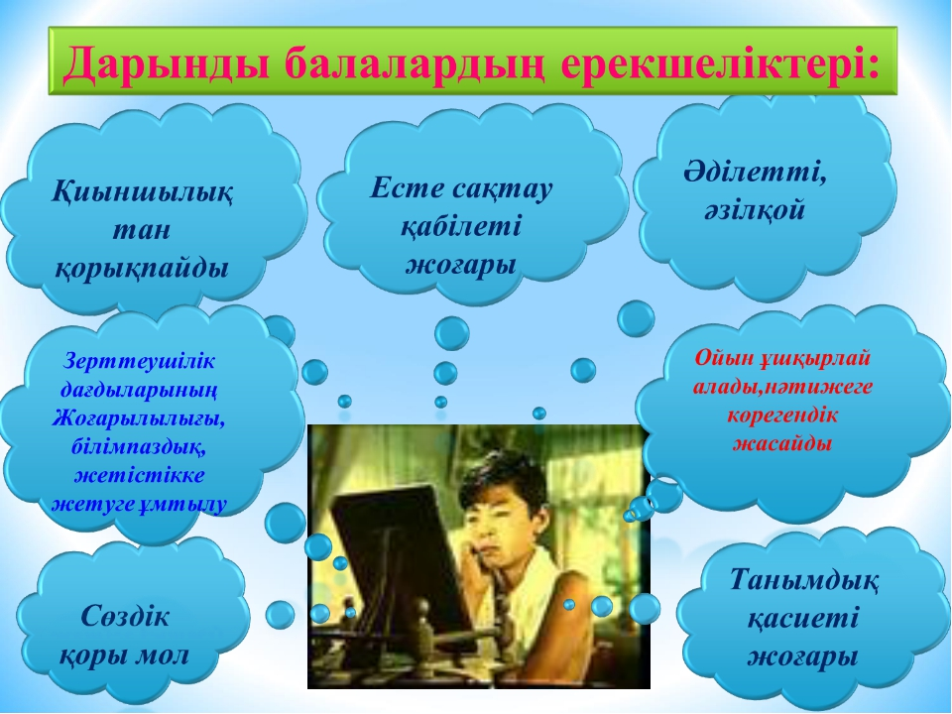

Slide 49
